Slide 1

第9课 赤壁赋

Slide 2

“成熟是一种明亮而不刺眼的光辉，一种圆润而不腻耳的音响，一种不再需要对别人察言观色的从容，一种终于停止向周围申诉求告的大气，一种不理会哄闹的微笑，一种洗刷了偏激的淡漠，一种无须声张的厚实，一种并不陡峭的高度。勃发的豪情发过了酵，尖利的山风收住了劲，湍急的细流汇成了湖，结果——引导千古杰作的前奏已经鸣响，一道神秘的天光射向黄州，《念奴娇.赤壁怀古》和前后《赤壁赋》马上就要产生……”

Slide 3
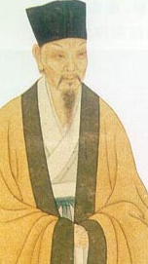
苏轼（1037－1101），字子瞻（号东坡居士），22岁和苏辙同中进士。曾任翰林学士，时人称苏学士；身为长子，人称苏长公，其弟苏辙人称苏少公。他在政治上主张慎重，反对王安石新法（出身地主阶级），但他历任地方官吏，对百姓疾苦颇为关怀。在文学几个方面都有杰出贡献，其作视野广阔，风格豪迈，个性鲜明，意趣横生。由于屡遭贬斥，作品往往流露出达观放任、忘情得失的思想。有《苏东坡集》、《东坡乐府》。

Slide 4
散文与欧阳修并称欧苏
《石钟山记》《喜雨亭记》《前赤壁赋》《后赤壁赋》
“文艺全才”
诗与黄庭坚并称苏黄
《题西林壁》《惠崇<春江晚景>》《惠州一绝》
词与辛弃疾并称苏辛，为豪放词的创始人
《江城子》《水调歌头》《定风波》《念奴娇》……
书法上为宋初四大书法家之一
苏、黄（庭坚）、米（芾）、蔡（京）
文学理论上提出写文章要如“行云流水”
的文艺观。

Slide 5
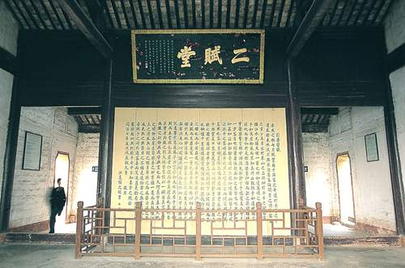

Slide 6
赋的发展脉络
1、汉代赋以铺张渲染为能事，排列许多怪异
生僻的词汇，鸿篇巨制，繁缛富丽。被称为大赋、汉赋、古赋或辞赋。后来出现一些抒情咏物的小赋。
2、到魏晋南北朝时期发展了大赋的排比句
法，接受了骈文的影响，讲究对仗工整，字句整饬，叫骈赋。

Slide 7
3、从唐代开始，科举考试中写赋，按照诗
歌声律，除句式对偶外，还限制用韵，规定要平仄配合，音律谐和。叫律赋。
4、宋代的散文大家欧阳修、苏轼等人写赋，有意打破了这种声律字句的限制，使之如散文那样富于伸缩性，能够自由挥写，叫文赋。
著名的文赋有：杜牧《阿房宫赋》，欧阳修《秋声赋》，苏轼《赤壁赋》。

Slide 8
给下列画线的字词注音
壬戌（ ） 酾酒（ ）
桂棹（ ） 横槊（ ）
余音袅袅（ ） 渔樵（ ）
幽壑（ ） 扁舟（ ）
嫠妇（ ） 匏樽（ ）
愀然（ ） 蜉蝣（ ）
山川相缪（ ） 无尽藏（ ）
舳舻千里（ ） 狼籍（ ）
旌旗（ ） 枕藉（ ）
rénxū
shī
zhào
shuò
niǎo
qiáo
hè
piān
lí
páo
qiǎo
Fú yóu
liáo
zàng
Zhú lú
jí
jīng
jiè

Slide 9
整体感知
1. 文章大致写了什么内容？
2. 客与苏子的人生看法有什么不同？
3.文章可以分为几部分？全文的感情是如何变化的？
夜游赤壁，抒发对人生的感慨。
客——悲观 苏——乐观
一 (1) 月下泛舟 乐
二 (2～3) 吊古伤今 悲
三 (4～5) 阐述哲理 喜

Slide 10
壬戌年秋天，七月十六日，我和客人荡着船儿，在赤壁下游玩。清风缓缓吹来，水面波浪不兴。举起酒杯，劝客人同饮，朗诵明月之诗。一会儿，月亮从东边山上升起，徘徊在斗宿、牛宿之间。白茫茫的水气笼罩江面，水光一片，与天相连。任凭小船儿自由漂流，越过那茫茫的江面。江面好宽旷啊，船儿像凌空驾风而行，不知道将停留到什么地方；飘飘然的，又像脱离尘世，升入仙境。
壬戌之秋，七月既望，苏子与客泛舟游于赤壁之下。清风徐来，水波不兴。举酒属客，诵明月之诗，歌窈窕之章。少焉，月出于东山之上，徘徊于斗牛之间。白露横江，水光接天。纵一苇之所如，凌万顷之茫然。浩浩乎如冯虚御风，而不知其所止；飘飘乎如遗世独立，羽化而登仙。
翻译第一段

Slide 11
找出写景的偶句和表现作者感受的语句，看看本段可以分为几层？
第一段：
壬戌之秋，七月既望，苏子与客泛舟游于赤
壁之下。清风徐来，水波不兴。举酒属客，诵明
月之诗，歌窈窕之章。少焉 ,月出于东山之上,
徘徊于斗牛之间。白露横江,水光接天。纵一苇
之所如,凌万顷之茫然。浩浩乎如冯虚御风, 而
不知其所止; 飘飘乎如遗世独立,羽化而登仙。
1、点明时间、人物、地点
属=嘱，劝人饮酒
星宿名
一只苇叶般大小的小船 借 喻
所字结构
如,动词，往
越过
广阔的江面
借代
冯=凭，乘
成仙
2、月出前：写景—叙事
3、月出后：写景—叙事—抒怀
乐

Slide 12
段落大意
第一段：描写夜游赤壁的情景，展现了一个诗情画意的境界：清风明月交织，露珠和水色辉映。在这澄澈、幽美的夜景中，主客秋夜荡舟，把酒诵诗。置身于如此良辰美景之中，作者油然而生“遗世”、“羽化”之乐，不禁飘飘欲仙。从而为全文定下了一个悠扬和谐的基调。
本段的感情色彩以喜悦为主，突出游人之乐。

Slide 13
于是饮酒乐甚，扣舷而歌之。歌曰：“桂棹兮兰桨，击空明兮溯流光；渺渺兮予怀，望美人兮天一方。”客有吹洞箫者，倚歌而和之。其声呜呜然，如怨如慕，如泣如诉，余音袅袅，不绝如缕。舞幽壑之潜蛟，泣孤舟之嫠妇。
这时候，喝着酒，心里十分快乐，便敲着船舷唱起歌来。唱道：“桂木做的棹啊兰木做的桨，拍击着澄清的水波啊，在月光浮动的江面逆流而上。我的情思啊悠远茫茫，眺望心中的美人啊，她在遥远的天边。” 有个会吹洞箫的客人，随着歌声吹箫伴奏，箫声呜咽，像幽怨，像倾慕，像抽泣，像低诉。吹完后，余音悠长，像细长的丝缕绵绵不断。这声音，能使深渊里潜藏的蛟龙起舞，能使孤独小船上的寡妇悲泣。
翻译第二段

Slide 14

本段可以分为几层，营造了怎样的意境？
第二段：
于是饮酒乐甚，扣舷而歌之。歌曰：“桂棹兮兰桨，击空明兮溯流光。渺渺兮予怀，望美人兮天一方。” 客有吹洞箫者，倚歌而和之。其声呜呜然，如怨如慕，如泣如诉，余音袅袅，不绝如缕。舞幽壑之潜蛟，泣孤舟之嫠妇。
指他所思慕的人。古人常用来作为圣主贤臣或美好理想的象征。
舞：使动，使……起舞
泣：使动，使……哭泣
1、作者的歌声（乐）
本段营造了一种主客之间箫歌互答，悲喜交集的境界
2、客人的箫声（悲）

Slide 15
上段写了“乐”情后，本段为何又转入写悲情？
本段是过渡段。开头继上文写泛舟时的欢乐心情，“于是饮酒乐甚”，古人抒发欢乐之情往往是饮酒赋诗，此处也不例外， “扣舷而歌之”就是写照。作者不仅歌“窈窕之章”，还歌“渺渺兮予怀，望美人兮天一方”。美人，一般认为是君王，自己与君主天各一方，这就写出了苏轼忠君的殷切，希望君主能重用自己，希望自己能为大宋分忧，然而自己却遭受贬谪，理想无法实现。作者的心情由对天地自然界的浩渺的赞美之中引出对人世不如意的“悲情”，而这种悲情借客人悲凉的箫声反映出来。苏轼借助夸张、想象、比喻等手法，把洞箫那种低沉的哀音表现得十分形象、真切，连读者也不由得悲伤起来。

Slide 16
段落大意
第二段：写作者饮酒放歌的欢乐和客人悲凉的箫声。箫声起，悲意生。哀怨，爱慕，哭泣，申诉，潜龙舞，寡妇泣，六个比喻，渲染箫声的悲凉，主客触景生情，由欢乐转为悲凉，引起下文主客问答的议论。

Slide 17
苏子愀然，正襟危坐而问客曰：“何为其然也？”客曰：“‘月明星稀，乌鹊南飞’，此非曹孟德之诗乎？西望夏口，东望武昌，山川相缪，郁乎苍苍，此非孟德之困于周郎者乎？方其破荆州，下江陵，顺流而东也，舳舻千里，旌旗蔽空，酾酒临江，横槊赋诗，固一世之雄也，而今安在哉？况吾与子渔樵于江渚之上，侣鱼虾而友麋鹿，驾一叶之扁舟，举匏樽以相属。寄蜉蝣于天地，渺沧海之一粟。哀吾生之须臾，羡长江之无穷。挟飞仙以遨游，抱明月而长终。知不可乎骤得，托遗响于悲风。”
我有些忧伤，整理好衣襟端正地坐着，问那客人说：“为什么奏出这样悲凉的声音呢？”客人回答说：“‘月明星稀，乌鹊南飞’，这不是曹孟德的诗句吗？向西可望见夏口，向东可望见武昌，这儿山水环绕，草木茂盛苍翠，不就是曹操被周瑜打败的地方吗？当他占取荆州，攻占江陵，顺江东下的时候，战船连接千里，旌旗遮蔽天空，临江饮酒，横握着长矛赋诗，本是一代的英雄豪杰，如今在哪里呢？何况我和你在江边捕鱼砍柴，以鱼虾为伴，以麋鹿为友；驾着一只小船，举杯互相劝酒；寄托蜉蝣一般的短暂生命在天地之间，渺小得像大海里的一粒小米。哀叹我们生命的短暂，羡慕长江流水的无穷无尽。想与神仙一起遨游太空，同明月一道永世长存。我知道这种愿望是不可能屡次得到的，只好把箫声的余音寄托给悲凉的秋风。”
翻译第三段

Slide 18
第三段：
苏子愀然，正襟危坐而问客曰：“何为其然也？”客曰：“‘月明星稀，乌鹊南飞’，此非曹孟德之诗乎？西望夏口，东望武昌，山川相缪，郁乎苍苍，此非孟德之困于周郎者乎？方其破荆洲，下江陵，顺流而东也，舳舻千里，旌旗蔽空，酾酒临江，横槊赋诗，固一世之雄也，而今安在哉？况吾与子渔樵于江渚之上，侣鱼虾而友麋鹿，驾一叶之扁舟，举匏樽以相属。寄蜉蝣于天地，渺沧海之一粟。哀吾生之须臾，羡长江之无穷，挟飞仙以遨游，抱明月而长终。知不可乎骤得，托遗响于悲风。”
名作动，向东进军
于，“被”，被动句
名作动，打鱼砍柴
意动，以……为友
相劝

Slide 19

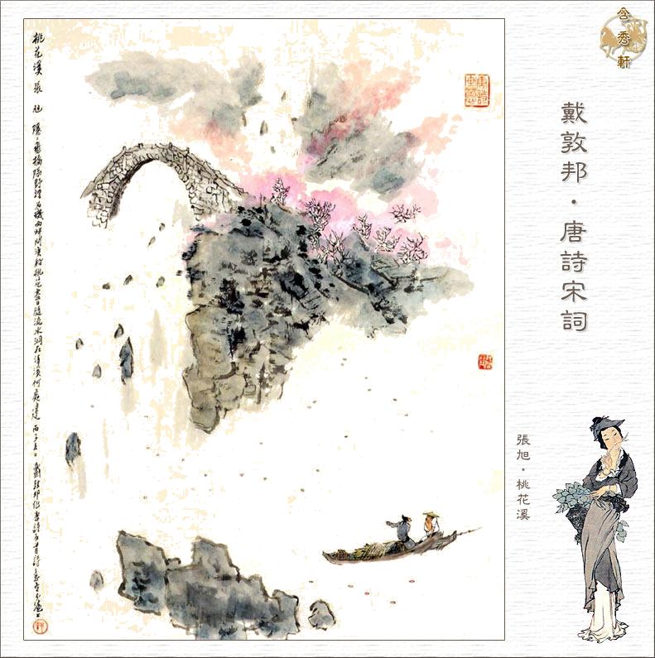
本段主要写了什么？
感情色彩如何？
主要写了“客”的回答，阐发了怀古伤时之情，感情色彩甚为悲伤。

Slide 20
客人因何而悲？
文中“客人”之悲由三方面的感触产生：一是赤壁一带的江山触发他想到历史上的英雄人物，当年何等英雄，而今安在?何况吾辈渔樵江渚之上!二是由天地阔远想到自身渺如沧海一粟，由江水无穷想到人生须臾。三是要摆脱现实处境，渴望能“挟飞仙以遨游，抱明月而长终”，却“知不可乎骤得”。赋写“客人”的生悲之因，实为下文写苏子的开导之词蓄势。对于封建社会的文人士大夫来说，当他们政治失意或生活遇到挫折的时候，往往就陷入这样的苦闷与迷茫之中。虽为客语，实际反映了作者本人思想中的消极面。

Slide 21
本段怎样将情、景、理结合在一起？
通过“客曰”，由眼前的“江水”“明月”想到曹操、周瑜两个英雄人物，是写景；再由他们的“而今安在哉”，揭示人生短促之“悲”，是议论；引出曹、周两人，更见己身之渺小，自然生出“哀吾生之须臾，羡长江之无穷”的感慨，是抒情。 如此，就将情、景、理结合在一起了。

Slide 22
段落大意
第三段：写客人感慨人生短暂、无常的悲观情绪。作者借主客问答的方式抚今追昔，畅述对天地人生的感触。客人从眼前的明月、江水、山川，想到曹操的诗。世间万物，英雄豪杰，不过是过眼烟云，随着岁月的流逝而灰飞烟灭，风流散尽。想到自己贬谪黄州，青春虚度，不禁悲从中来。

Slide 23
我对客人说：“你知道那江水和月亮吗？水像这样不断流去，但它实际上并没有流去；月亮时圆时缺，但它终于没有消减和增长。假如从那变化的方面去看，那么天地间的万事万物，连一眨眼的时间都不曾保持过原状；如果从那不变的方面去看，那么万物和我们都是永恒的，我们又羡慕什么呢？再说天地之间，万物各有主宰者，如果不是我所拥有的（东西），即使是一丝一毫也不要取用。只有那江上的清风，和山间的明月，耳朵听到的便是声音，眼睛看到的便是景色，取用它没有人禁止，享用它无穷无尽，这是大自然无穷无尽的宝藏，是我和你可以共同享有的。”
苏子曰：“客亦知夫水与月乎？逝者如斯，而未尝往也；盈虚者如彼，而卒莫消长也。盖将自其变者而观之，则天地曾不能以一瞬；自其不变者而观之，则物与我皆无尽也，而又何羡乎！且夫天地之间，物各有主，苟非吾之所有，虽一毫而莫取。惟江上之清风，与山间之明月，耳得之而为声，目遇之而成色，取之无禁，用之不竭，是造物者之无尽藏也，而吾与子之所共适。”
翻译第四段

Slide 24
引孔子语。
斯，代词，指江水
第四段：
苏子曰：“客亦知夫水与月乎？逝者如斯，而未尝往也；盈虚者如彼，而卒莫消长也。盖将自其变者而观之，则天地曾不能以一瞬；自其不变者而观之，则物与我皆无尽也，而又何羡乎！且夫天地之间，物各有主，苟非吾所有，虽一毫而莫取。惟江上之清风，与山间之明月，耳得之而为声，目遇之而成色，取之无禁，用之不竭，是造物者之无尽藏也，而吾与子之所共适。”
流走
消减和增长
宝藏
享受
针对客的悲情，苏子做了怎样的回答？如何看待作者的观点？

Slide 25
本段主要写什么内容？
感情色彩如何？
主要写苏子批评客人的观点，阐发自己的人生感悟。感情变为喜悦。

Slide 26
作者是如何阐发自己的人生感悟的？
从“变与不变”的角度说明不必羡慕宇宙的无穷。
苏子的回答照应文章开头的写景和客的答话，以明月、江水作比，说明世上万物和人生，都既有变的一面，又有不变的一面。
①从变的角度看，天地万物就连一眨眼的功夫都不能保持不变，即天地宇宙是瞬息万变的，就如同江水和月亮一样，江水日夜不停地流、月从亏到盈不断地变化；

Slide 27
②从不变的角度看，万物和人类都是永恒存在的，用不着羡慕江水的无穷和明月的永不增减，也用不着哀叹人生的短暂。应该轻物质而重精神，执着于自己的不朽事业，保持平静超然的心态和乐观旷达的情怀。他认为作为个体的人，生命是短暂的，但他参与了整个人类的生命活动，而作为整个人类，又同宇宙一样是永恒存在的。这种“物我一致”的观点说明了苏轼对生命的肯定和对生活的热爱。
作者从江水、明月中悟出了变与不变的道理，苦闷的心情得到了慰藉，精神上得到了解脱 。表现了作者超然独立、不计得失、旷达乐观的人生态度。

Slide 28
如何看待作者的观点？
他提倡的人生哲理——超然独立、不计得失、旷达乐观的人生态度。
有其合理的积极的一面，但他最后为“客人”指出的出路：到大自然中去寻求精神上的寄托，也含有随遇而安、惟与自然相适应的消极因素。

Slide 29
段落大意
第四段：写作者丢开个人的愁怀，欣赏大自然美景和豁达开朗的心情。“苏子”的回答，照应文章写景部分，以明月江水作比，说明世界的万物和人生，都既有变的一面，又有不变的一面。从变的角度看，天地万物就连一眨眼的工夫都不能保持不变；从不变的角度看，万物和人类都是永恒不变的，用不着羡慕江水的无穷和明月的永不增减，也用不着哀叹人生的短暂，而应保持旷达乐观的态度。

Slide 30
客人高兴地笑了起来，（于是）洗净杯子，重新饮酒。菜肴和水果都已经吃完了，杯子和盘子都杂乱地放着。我与客人在船里相互枕着睡着了，不知道东方已经发白了。
客喜而笑，洗盏更酌。肴核既尽，杯盘狼藉。相与枕藉乎舟中，不知东方之既白。
翻译第五段

Slide 31
听了苏子的回答，客有何反应？
“客喜而笑”“洗盏更酌”满面春风，换去愁容。
形作动，发白
浅而小的酒杯
已经
凌乱
第五段：客喜而笑，洗盏更酌。肴核既尽，杯盘狼籍。 相与枕藉乎舟中，不知东方之既白。

Slide 32
本段主要写了哪些内容？
本段感情色彩如何？
客人听了苏子的话，身心释然，主客开怀畅饮，兴尽酣睡。本段感情色彩为“喜”，照应了开头超然欲仙的快乐。
这样结尾有什么深刻含义？
这样结尾是向政敌的一种暗示——我虽然遭受迫害，贬谪黄州，但我的日子过得并不错，既不寂寞也不苦恼。（这实际上是一种抗议。）

Slide 33
段落大意
第五段：写客人转悲为喜，主客开怀畅饮，兴尽入睡。这个结尾意味深长，既照应了开头超然欲仙的快乐，又是向政敌的一种暗示：我虽然遭受迫害，贬谪黄州，但我的日子过得并不错，既不寂寞也无苦恼。这实际上是一种抗议。

Slide 34
你以为当初的月夜泛舟真有这么一番主客问答吗？对这场人生观讨论的意义当如何认识？
据说东坡泛赤壁有一乐师相随。但主客问答肯定是虚拟的，这是赋体的一种传统表现手法，“主”“客”实为一体，客之言与苏子之言，各代表了苏轼贬谪黄州后思想的一个方面。客的观点和感情是作者日常的感受和烦恼，而苏子所抒发的则是他超脱的体察人与宇宙之后的哲学领悟，前者沉郁，后者达观；前者充满人事沧桑与人生有涯的感慨，后者则表现了诗人与大自然合而为一的心灵净化的境界。

Slide 35

小 结

Slide 36
一、全文结构和感情线索
乐
先由清风明月之美写赏玩之乐
情感线索
再以主客问答写历史人物的兴亡和现实苦闷的悲情
悲
阐明变与不变的道理，以求解脱，最后归于豁达乐观
喜
先写月夜泛舟，饮酒赋诗，沉浸在美好景色中而忘怀世俗的快乐心情；再从凭吊历史人物的兴亡．感到人生短暂，变化无常，因而跌入现实的苦闷；最后阐发变与不变的哲理，表现了旷达乐观的人生态度。

Slide 37
二、艺术鉴赏
（1）景、情、理融于一体
写景：清风徐来，水波不兴；月出东山，徘徊斗牛；白露横江，水光接天。 抒情：哀吾生之须臾，羡长江之无穷；挟飞仙以遨游，抱明月而长终。
议论：（水）逝者如斯而未尝往也，（月）盈虚者如彼而卒莫消长也；（变）天地曾不能以一瞬；（不变）物与我皆无尽。
所以全文不论抒情还是议论始终不离江上风光和赤壁故事。这就创造出一种情、景、理的融合，充满诗情画意而又含着人生哲理的艺术境界。

Slide 38
（2）语言优美、善于比喻的特点：
文中多用对偶句和对称句，读来节奏鲜明、声韵优美； 用了不少四字句或四字短语，显得句式整齐，语言精练，形象优美，读来琅琅上口；还有不少叠音词语等。如描写箫声的幽咽哀怨：“其声呜呜然，如怨如慕，如泣如诉，余音袅袅，不绝如缕。舞幽壑之潜蛟，泣孤舟之嫠妇。”将抽象而不易捉摸的声音，写得具体可感，诉诸读者的视觉和听觉。

Slide 39


